Slide 1
Travaux Autonomie et d’Initiative
LAPICHE Antonin
OHAYON Alexis
LEBLANCHE Frédéric
Détermination de la structure cristalline d’un matériau par diffraction d’un rayon X

Slide 2
Préambule
La radiocristallographie concerne l'interaction des cristaux et
des rayons X.
Les rayons X résultent de la propagation d'une onde électromagnétique de longueur d’onde λ telle que :
0,1 Å < λ < 1 Å

Slide 3
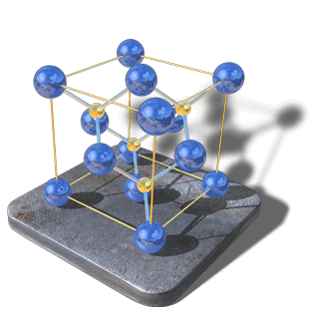
I. Le cristal
Les rayons permettent de reconnaître la symétrie du cristal
La structure d’un cristal est décrite par :
  Les paramètres de réseau d’une de ses mailles
  Le groupe d’espace
  La position
  Les atomes.

Slide 4
II. Diffusion des rayons x
Entrée en vibration du réseau cristallin :
Le rayon incident se déplace de proche en proche.

Slide 5
III. Loi de Bragg
En physique on utilise la loi de Bragg pour mesurer les longueurs d'onde des rayons X avec des spectrographes.
En cristallographie et en chimie on utilise la loi de Bragg pour déterminer la direction des plans atomiques responsables d'une diffraction :
2d.sinθ = n.λ

Slide 6
Prochainement, dans TAI …
Expérience Davisson/Gerner et diffraction de faisceau d’électrons…
And so much more …

